Slide 1

Фосфор
P
Phosphorus

Slide 2
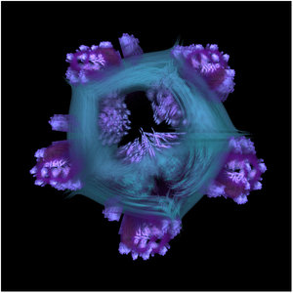
«Фосфор…- элемент жизни и мысли.» академик А.Е. Ферсман.
P

Slide 3

Круговорот фосфора в природе
Растения
Животные
Почва
Фосфорсодержащие
минералы и породы.

Slide 4
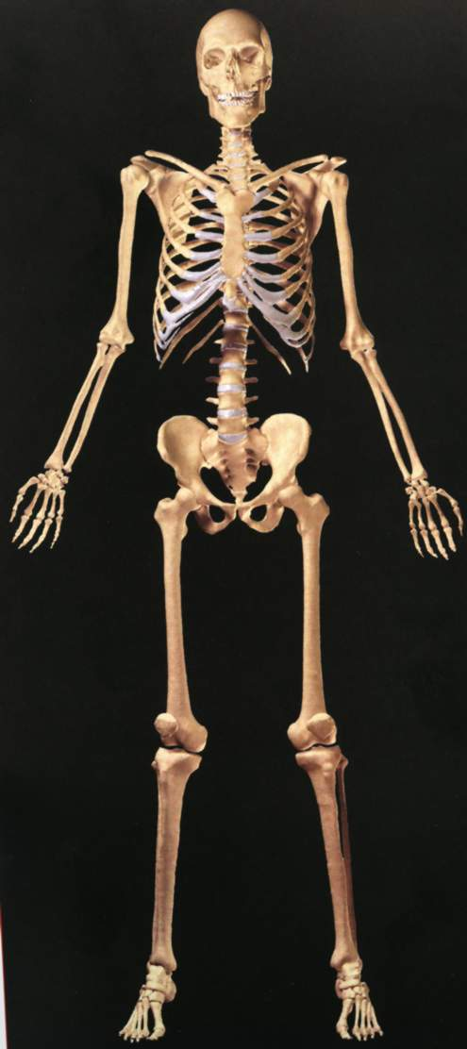
Фосфор в организме
Фосфор в организме
человека
1500 граммов
Мозг и нервы
12 граммов
Мышцы
130 граммов
Кости и зубы
1400 граммов
(90%)
АТФ - аденозинтрифосфорная кислота (носитель энергии).
Фосфор участвует в передаче наследственных свойств (ДНК и РНК).

Slide 5
Применение фосфора
Р₂О₅ –
Осушитель газов
Органический
синтез
Производство
спичек
Химическая
промышленность
Металлургическая
промышленность
Фосфор
Производство
моющих средств
Средства для
борьбы с вредителями
сельского хозяйства
Производство
фосфорной
кислоты
Производство
лекарственных
препаратов
Удобрения

